Slide 1

2020·11
基于Neo4j的图数据可视化展示系统
——以里耶秦简数据为例
学生：陆咏
导师：祝园园
武汉大学研究生学位论文开题答辩
2020.11.26

Slide 2

1
研究背景
2
研究内容
目录
3
成果展示
4
进度安排
2

Slide 3
1.
研究背景

Slide 4
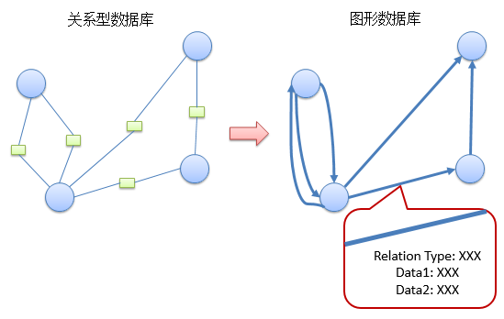
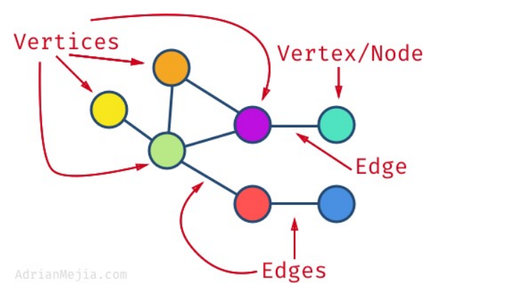

P1
研究背景$−$选题背景及意义
图（Graph）数据的兴起
图数据的保存与处理——图数据库

Slide 5
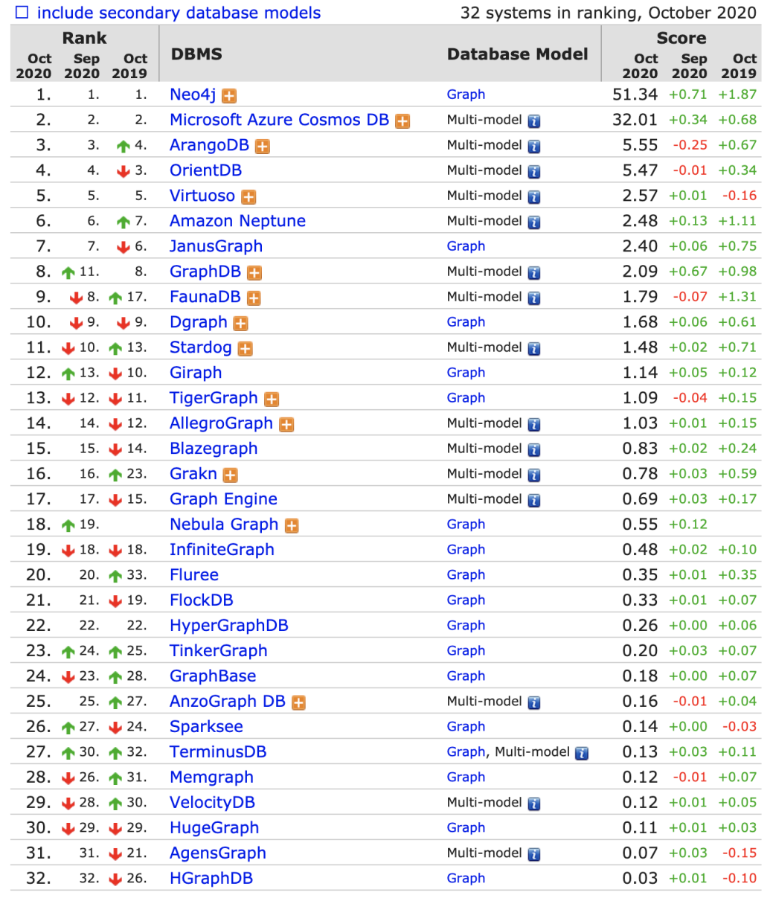

P1
研究背景$−$国内外研究现状 图数据库
图数据库 | 主要特点
Neo4j | 社群活跃、服务稳定、功能强大，使用原生图（Native Graph）存储和处理数据、完全ACID兼容、支持分布式数据库、拥有丰富的语言驱动，内置部分图数据算法
JanusGraph | 优点：扩展性高，功能强大 缺点：需要开发者自行组合，使用时的技术门槛较高；图数据可视化需要借助外部系统才能实现
Dgraph | 优点：性能优异、运维部署简单 缺点：不支持多重边、与大数据生态兼容不足、一个集群只支持一个图
Giraph | 主要用于大型图的分布式计算问题
TigerGraph | 使用原生并行图系统，将图表示为一个计算模型，实现了大规模并行和快速计算

Slide 6
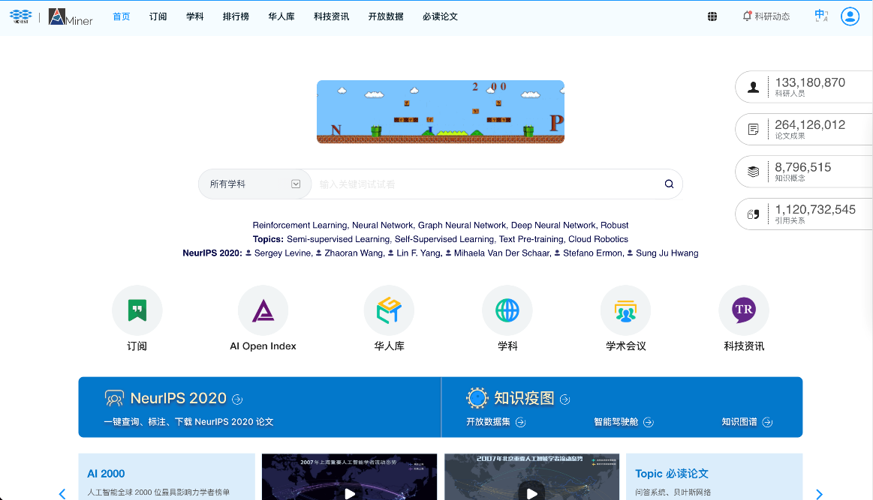
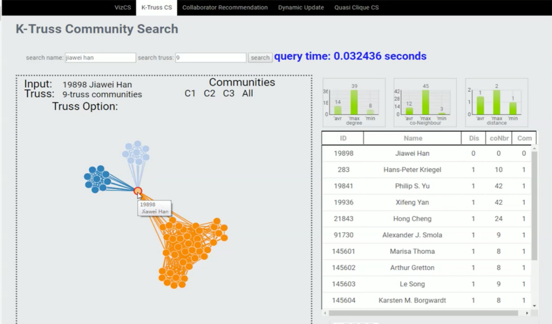

P1
研究背景$−$国内外研究现状 图数据可视化应用
VizCS社区搜索可视化系统
AMiner科技情报大数据挖掘与服务系统平台
瑞士联合银行集团数据沿袭和管理平台

Slide 7
2.
研究内容

Slide 8
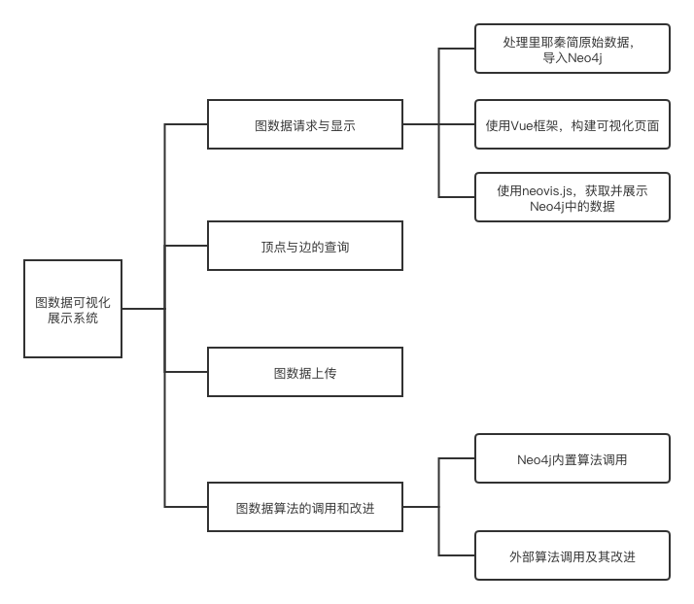

P2
研究内容$−$研究目标

Slide 9

P2
研究内容$−$难点与创新点
难点
如何高效地调用外部的图数据算法
可视化显示时的性能和系统支持的数据量
创新点
图数据算法的扩展性
对外部图数据算法的改进
支持自主上传图数据

Slide 10
3.
成果展示

Slide 11
P3
成果展示

Slide 12
P3
成果展示

Slide 13
P3
成果展示

Slide 14
4.
进度安排

Slide 15
P4
进度安排
2020.11 – 2021.01
2021.01– 2021.03
2021.03 – 2021.04
完成论文开题
设计项目整体框架
完成系统主体搭建
完成相关算法优化
2020.10– 2020.11
确定研究课题
搜集相关文献
2021.05
2021.05 – 2021.05
2021.04 – 2021.04
参加论文答辩
完成论文定稿
完成论文初稿

Slide 16
2020·11
感谢观看
学生：陆咏
导师：祝园园

